Slide 1

Экспериментальная деятельность как средство развития познавательного интереса у детей дошкольного возраста
Исаева Ольга Васильевна
воспитатель МБДОУ Сосновский
детский сад «Аленушка»

Slide 2

Что я слышу – забываю.
Что я вижу – я помню .
Что я делаю – я понимаю.
Конфуций
Детское экспериментирование
является одним из методов обучения
и развития естественнонаучных
представлений дошкольников

Slide 3
Самостоятельность
Мышление
Успех
РЕБЕНОК
Первооткрыватель
Изобретатель
Исследователь

Slide 4

В настоящее время отдельные аспекты опытно-экспериментальной деятельности дошкольников получили отражение в работах Н.Н. Поддьякова, А.Н. Поддьякова, О.В. Дыбиной, И.Э. Куликовской, Н.Н. Совгир, А.И. Савенкова.
За использование опытно-экспериметальной деятельности выступали такие известные педагоги, как Я.А. Коменский, И.Г.Песталоцци, Ж.-Ж. Руссо, К.Д. Ушинский и многие другие

Slide 5
Цель: развитие познавательной активности дошкольников путём внедрения детского экспериментирования в образовательную деятельность.
Задачи:
создавать условия для формирования целостного восприятия окружающего мира посредством опытов и экспериментов;
развивать способность видеть многообразие окружающего мира в системе взаимосвязей и взаимозависимостей;
формировать мыслительные, моделирующие и преобразующие действия (выдвигать гипотезы и предположения, находить пути решения проблемы и фиксировать результат);
поддерживать самостоятельность и активность при проведении опытов;
расширять представления об использовании человеком факторов природной среды;
совершенствовать познавательный опыт при использовании наглядных средств (символов, моделей), умение сравнивать, анализировать, обобщать, классифицировать, устанавливать причинно-следственные связи и зависимости, обобщать и делать выводы;
развивать наблюдательность, внимание, зрительную и слуховую чувствительность;
развивать интеллектуальные эмоции путём создания условий для возникновения удивления к наблюдаемому, пробуждения интереса к познавательным задачам, чувства радости от сделанного открытия.

Slide 6
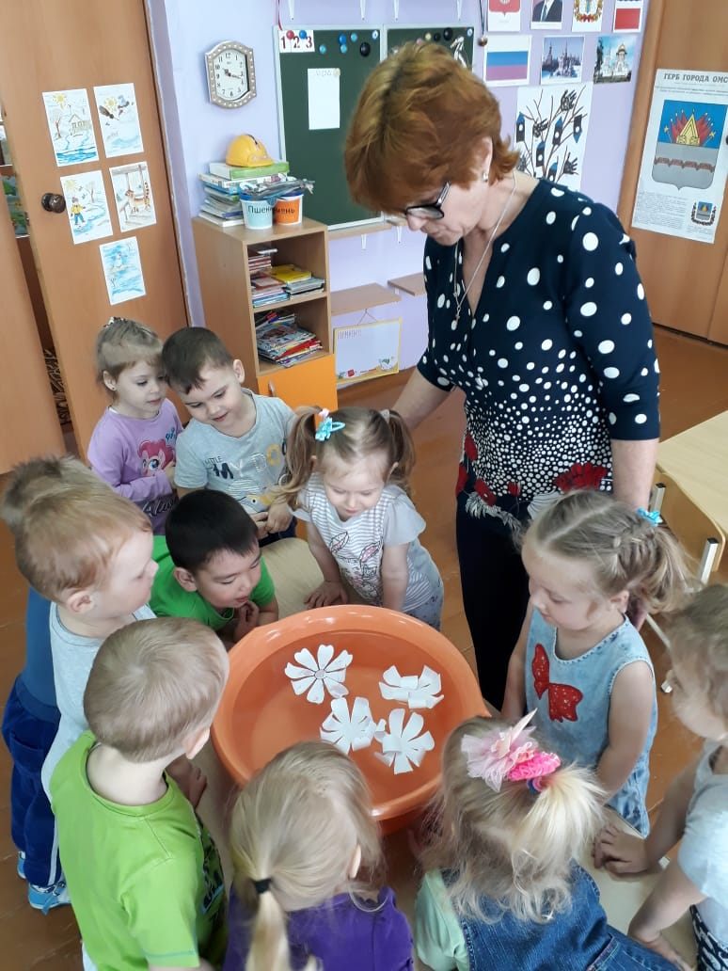
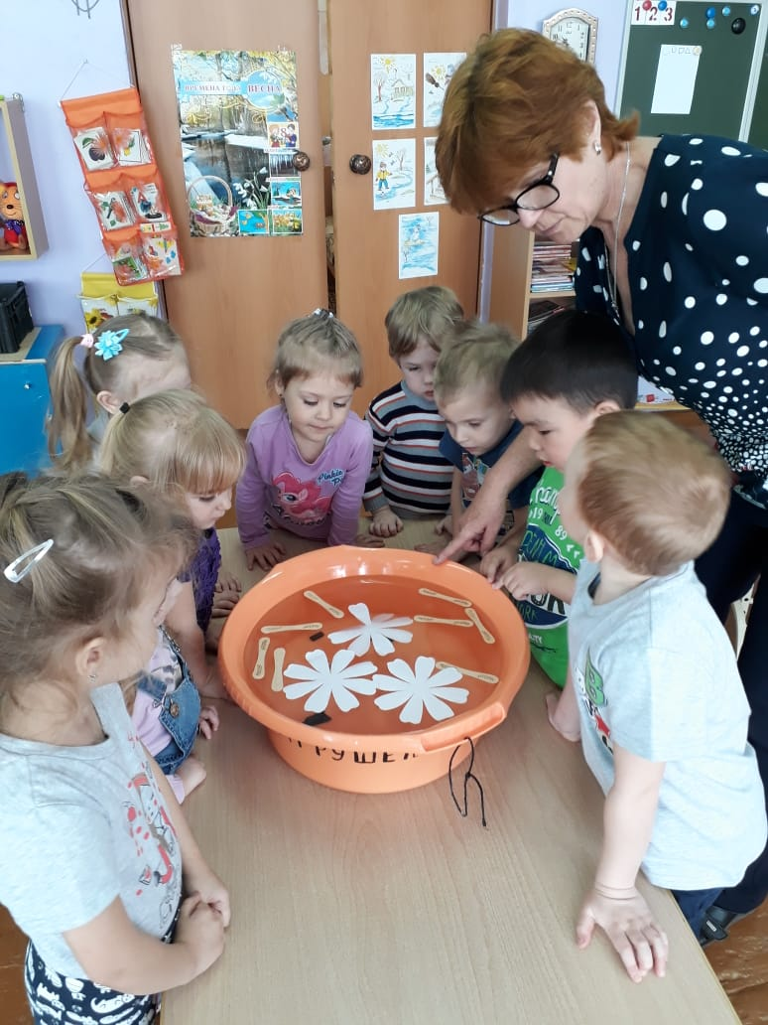
Опыт «Цветы кувшинки»,
«Тонет – не тонет»

Slide 7
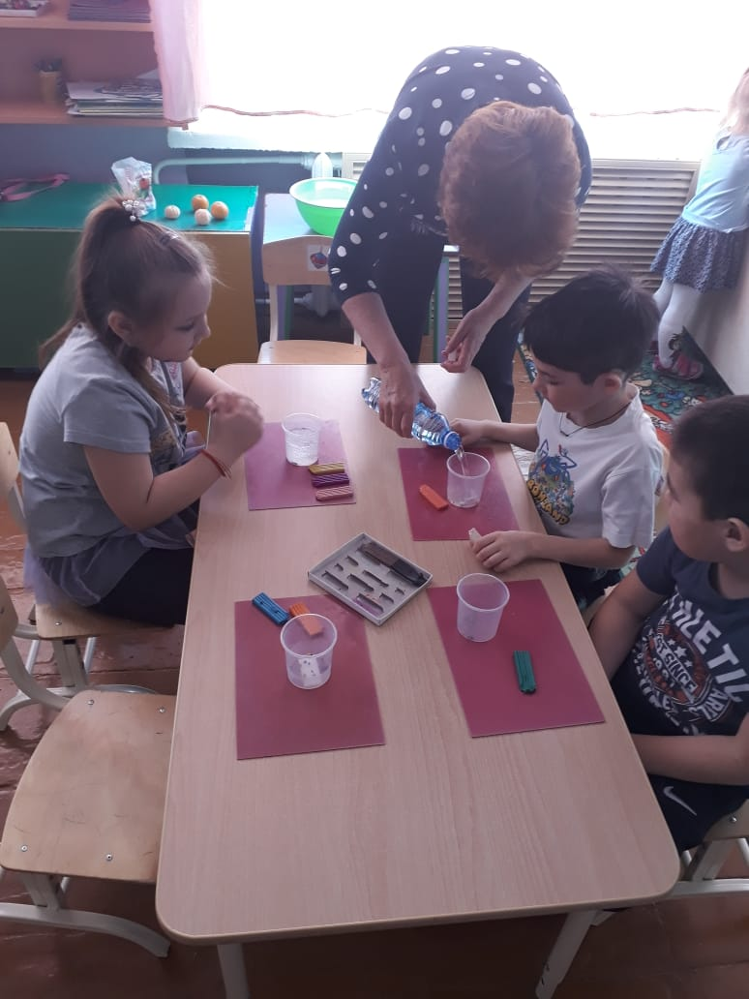
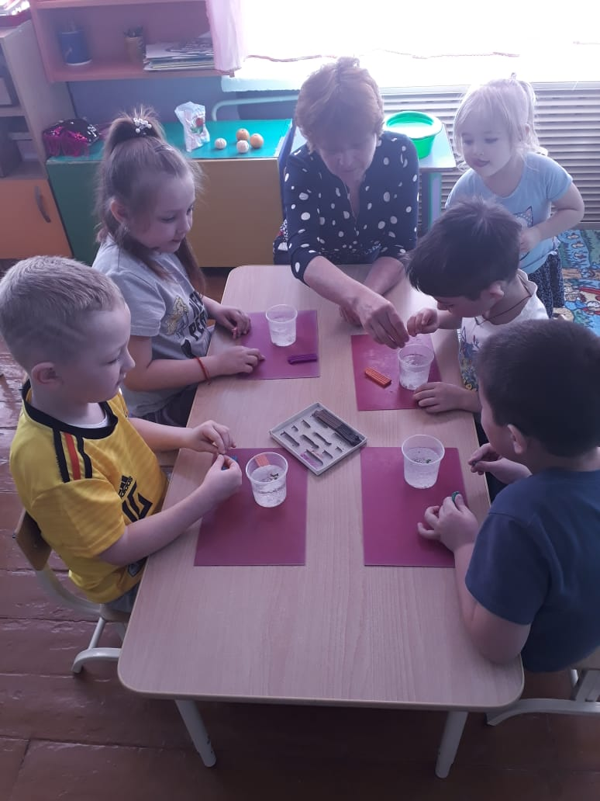
Опыт «Воздушные пузырьки»

Slide 8
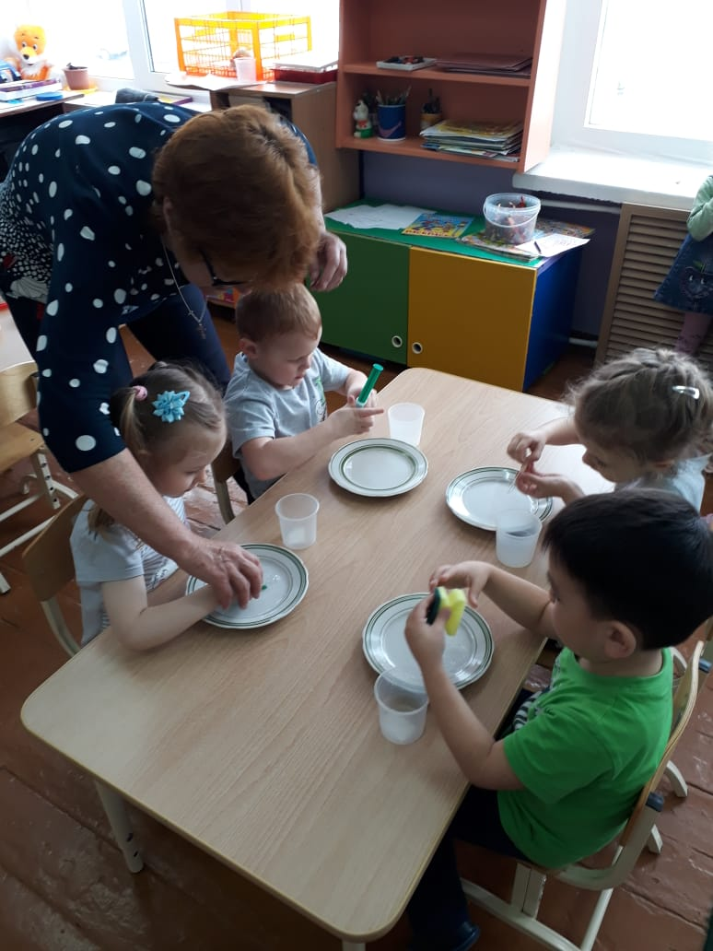
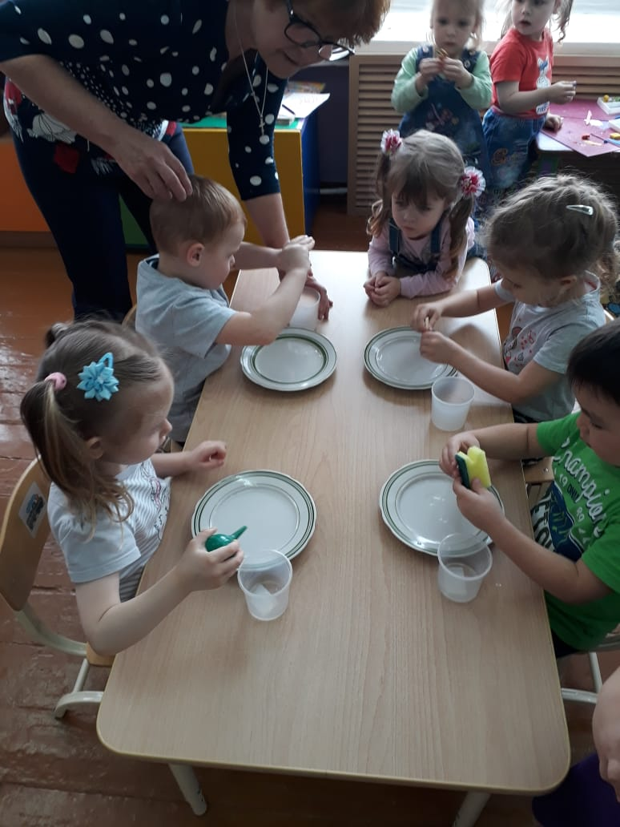
Опыт «Помощь солнышку»

Slide 9
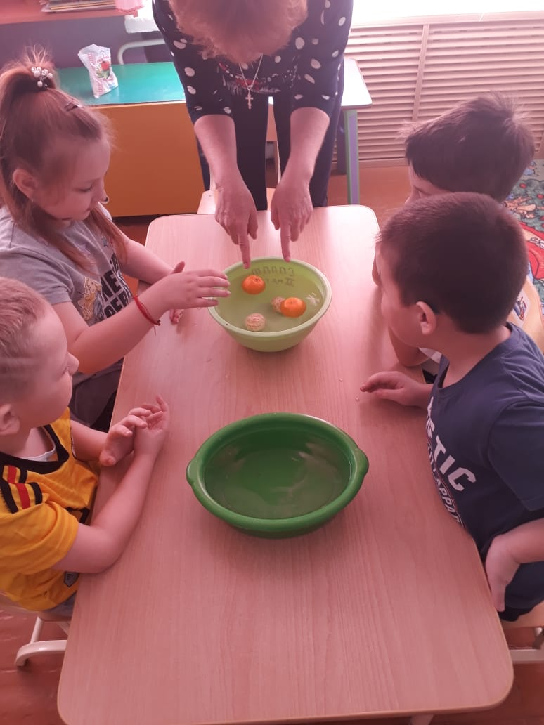
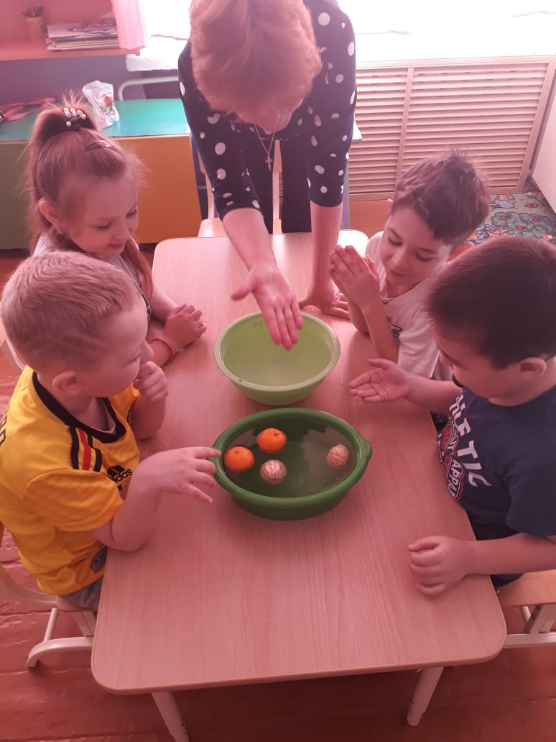
Опыт «Мандарин в соленой
и пресной воде»

Slide 10
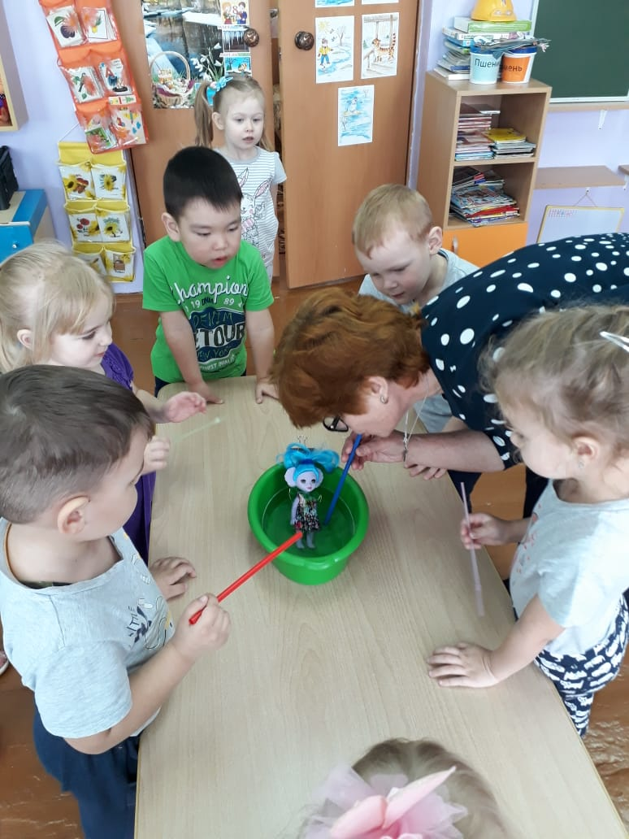
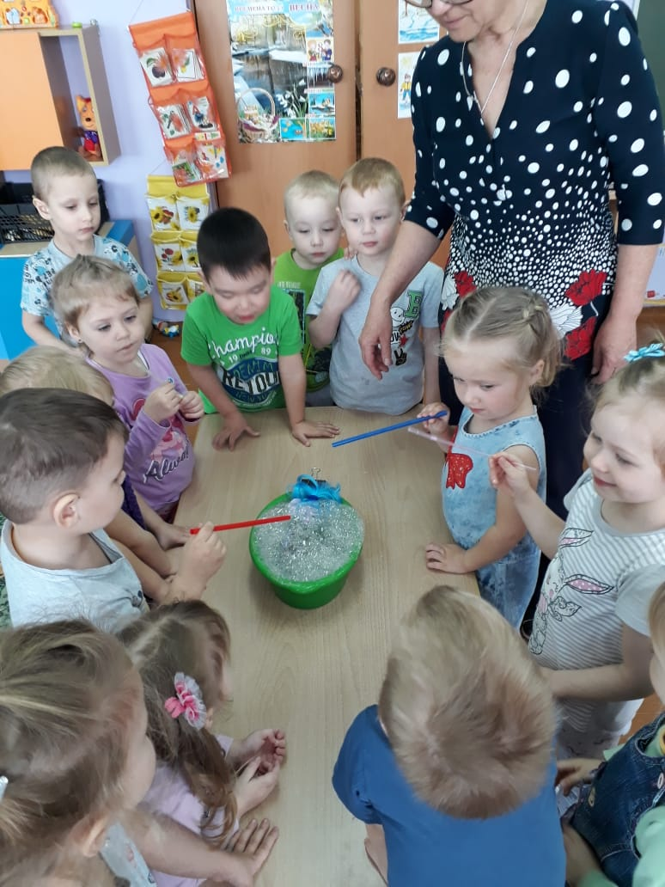
Опыт «Замок принцессы «Пены»

Slide 11
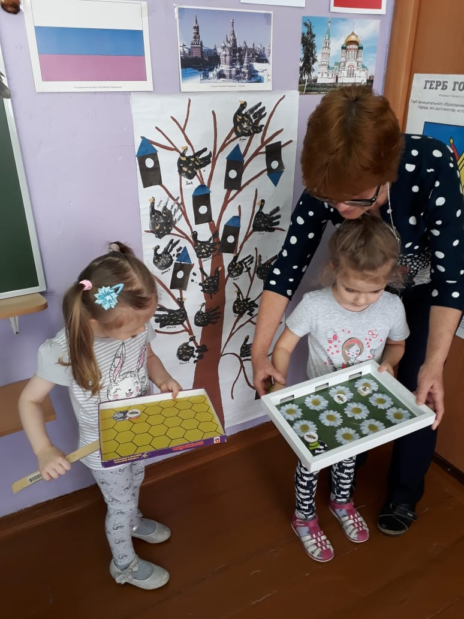
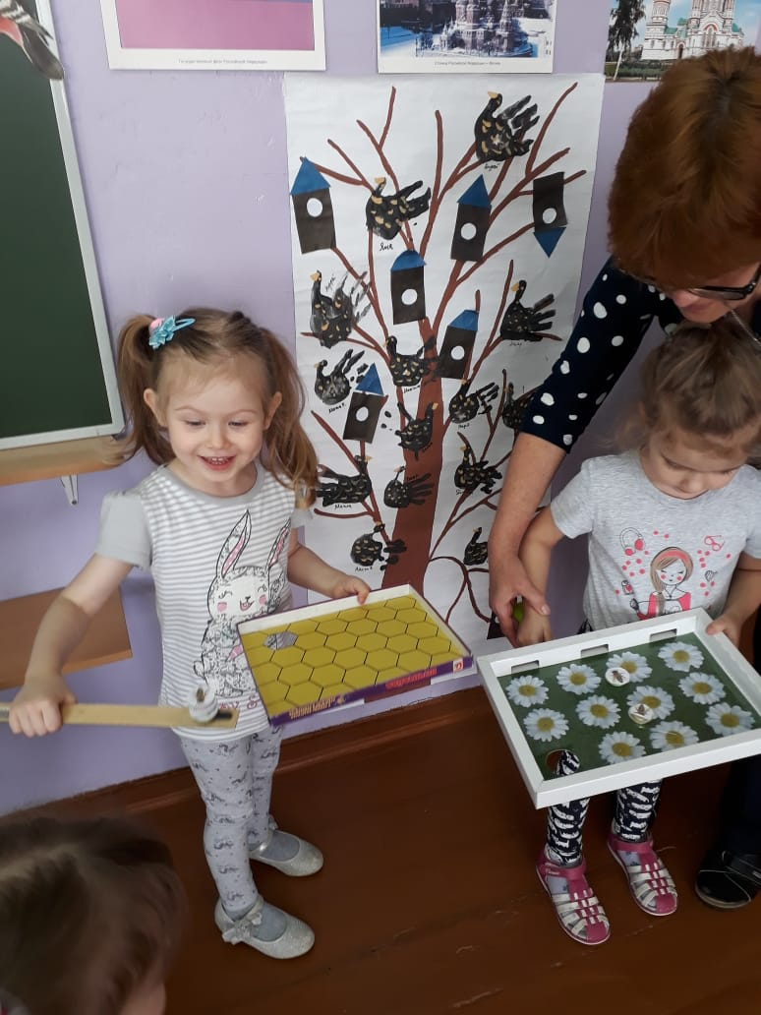
Опыт «Пчелки на лугу»

Slide 12
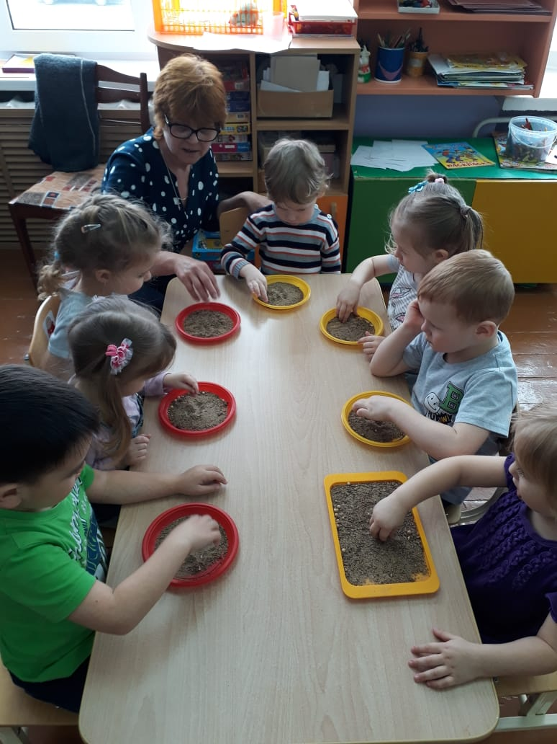
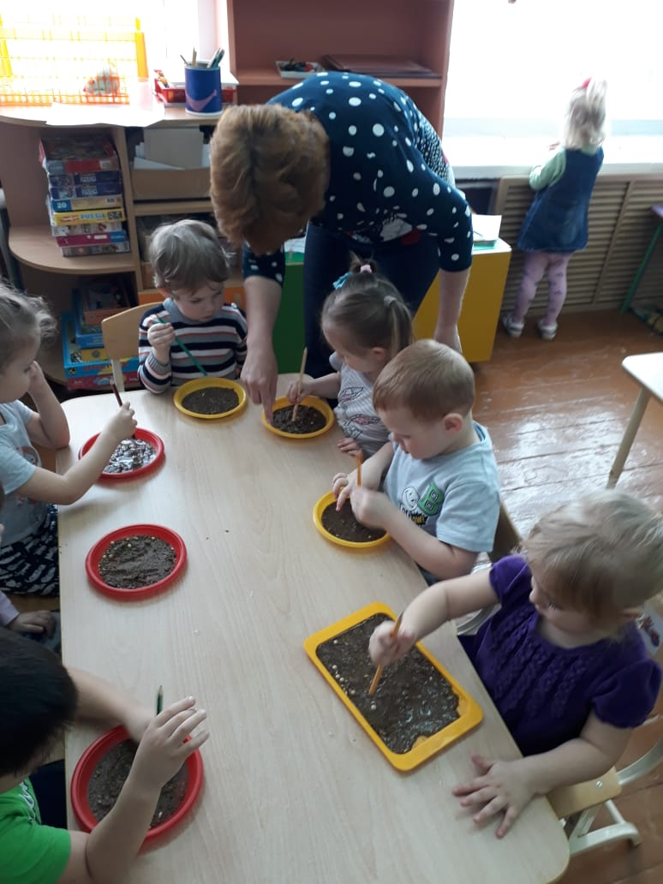
Опыт «Следы на песке»

Slide 13
«Умейте открыть перед ребёнком в окружающем мире что-то одно, но открыть так, чтобы кусочек жизни заиграл перед детьми всеми красками радуги. Оставляйте всегда что-то недосказанное, чтобы ребёнку захотелось ещё и ещё раз возвратиться к тому, что он узнал.»
Сухомлинский В.А.

Slide 14

Спасибо
за внимание!

